Slide 1
第一节 定积分的概念与性质
一 问题的提出
二 定积分的概念
三 定积分的性质
四 小结 思考题

Slide 2
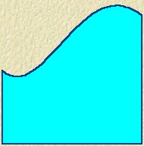
一、问题的提出
实例1 （求曲边梯形的面积）
y
o
a
b
x

Slide 3
用矩形面积近似取代曲边梯形面积
y
y
o
a
b
x
o
a
b
x
（四个小矩形）
（九个小矩形）
显然，小矩形越多，矩形总面积越接近曲边梯形面积．

Slide 4
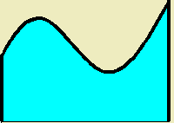
曲边梯形如图所示，

Slide 5
曲边梯形面积的近似值为
曲边梯形面积为

Slide 6
实例2 （求变速直线运动的路程）
思路：把整段时间分割成若干小段，每小段上速度看作不变，求出各小段的路程再相加，便得到路程的近似值，最后通过对时间的无限细分过程求得路程的精确值．

Slide 7
（1）分割
部分路程值
某时刻的速度
（2）求和
（3）取极限
路程的精确值

Slide 8
二、定积分的概念
定义

Slide 9
记为
积分和
积分上限
积分下限
被积函数
被积表达式
积分变量

Slide 10
注意：
（4）

Slide 11
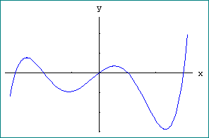
定积分的几何意义：
曲边梯形的面积
曲边梯形的面积的负值

Slide 12
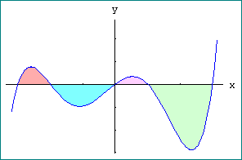
几何意义：

Slide 13
存在定理：
定理1
定理2
定理3

Slide 14
例1 利用定义计算定积分
解

Slide 16
三、定积分的性质
对定积分的补充规定:
说明
在下面的性质中，假定定积分都存在，且不考虑积分上下限的大小．

Slide 17
性质1(1)
证
（此性质可以推广到有限多个函数作和的情况）
性质1(2)

Slide 18
性质2
补充：不论 的相对位置如何, 上式总成立.
例 若
则
（定积分对于积分区间具有可加性）

Slide 19
性质3
证

Slide 20
推论1
证

Slide 21
推论2
证

Slide 22
推论3
证
（此性质可用于估计积分值的大致范围）

Slide 23
解

Slide 24
性质4（定积分中值定理）
积分中值公式
证
由闭区间上连续函数的介值定理知

Slide 25

使
即
积分中值公式的几何解释：

Slide 26
由积分中值定理知有
解
使

Slide 27
性质4
推论4
推论5

Slide 28
四、小结
１．定积分的实质：特殊和式的极限．
２．定积分的思想和方法：
分割
化整为零
求近似以直（不变）代曲（变）
求和
积零为整
取极限
取极限
精确值——定积分
3．定积分的性质
（注意估值性质、积分中值定理的应用）

Slide 29
思考题：
将和式极限：
表示成定积分.

Slide 30
思考题解答：
原式

